Slide 1
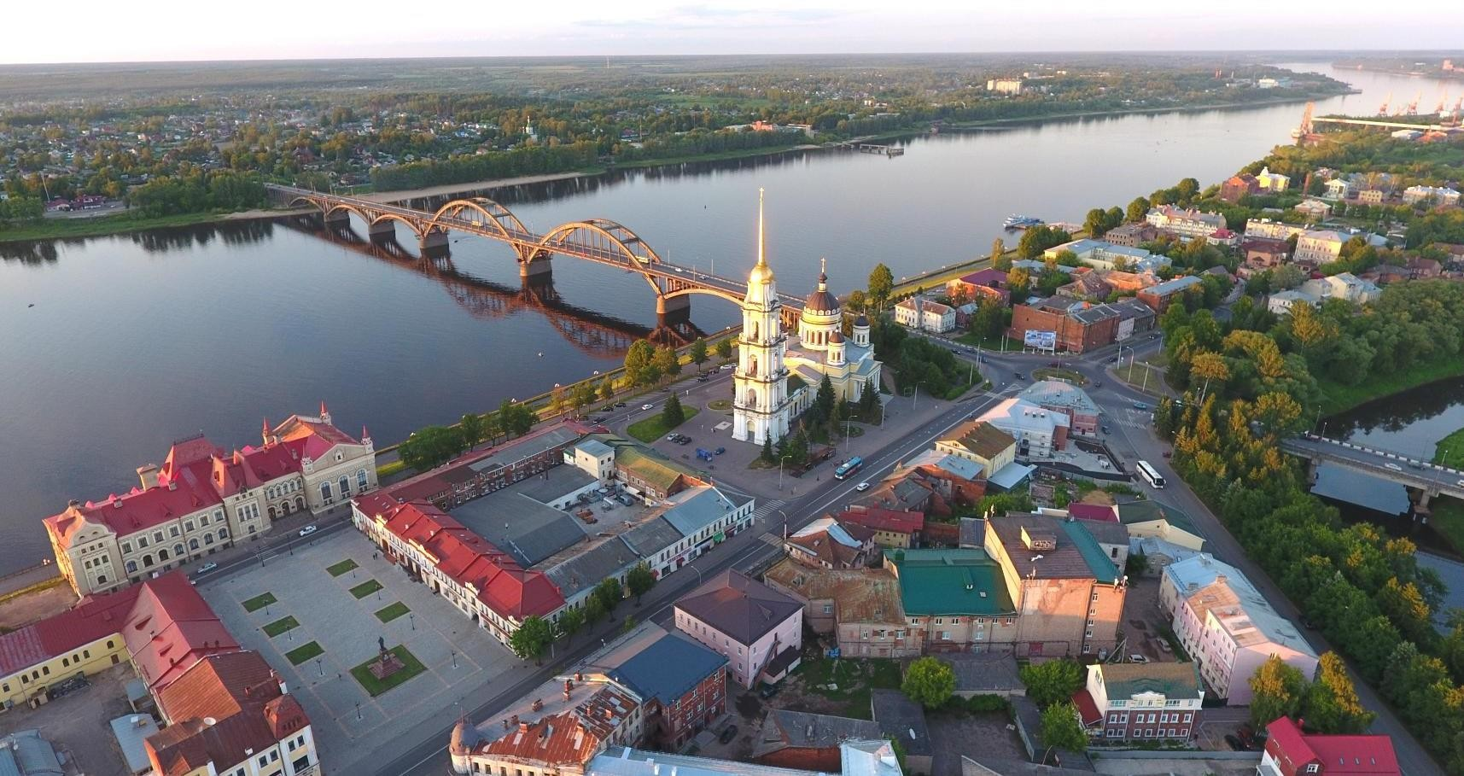




www.rybinsk.ru
Перспективные инвестиционные площадки Рыбинска
Управление экономического развития и инвестиций
Апрель 2026

Slide 2
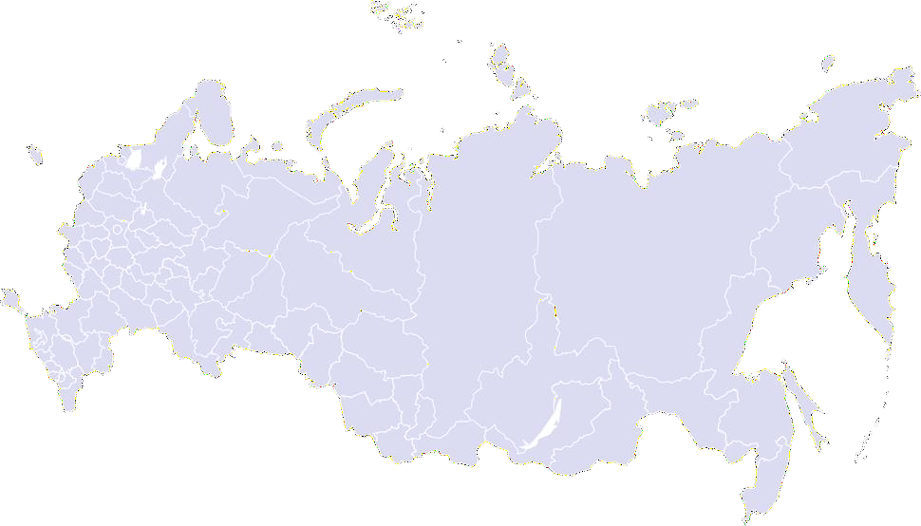






РЫБИНСК | ОБЩИЕ СВЕДЕНИЯ
2
www.rybinsk.ru
1071
ГОД ОСНОВАНИЯ
САНКТ-ПЕТЕРБУРГ
9 954 га
ПЛОЩАДЬ ГОРОДА
РЫБИНСК
ЯРОСЛАВСКАЯОБЛАСТЬ
МОСКВА
167,7 ТЫС. чел.
НАСЕЛЕНИЕ
90,9 ТЫС. руб.
СРЕДНЯЯ ЗАРПЛАТА В ПРОМЫШЛЕННОСТИ
120,5 млрд.руб.
ОБЪЕМ ОТГРУЗКИ В ПРОМЫШЛЕННОСТИ
ТРАССЫ Р-104, Р-151
Ж/Д МАГИСТРАЛЬ
РЕЧНОЙ ПОРТ
Рыбинск расположен на участкеглавногосудоходного пути европейс кой России, на стыкес Волго-Балтом
Железнодорожнаямагистраль -связьс Москвой,
Санкт-Петербургом ,Ярославлем
Сеть автодорог с твердымпокрытием -связьс Ярославлем (82 км), Москвой (350 км), с правобережьем Верхней Волги, с крупными центрами Вологодской области
60,5 млрд. руб.
ОБОРОТ РОЗНИЧНОЙ ТОРГОВЛИ
17,9 млрд. руб.
ИНВЕСТИЦИИ В ОСНОВНОЙ КАПИТАЛ

Slide 3
ЗЕМЛЯ | УСЛОВИЯ ПРЕДОСТАВЛЕНИЯ
3
Участки в аренду или в собственность по результатам аукционов
Стоимость выкупа участка в
собственность – 25% от
кадастровой стоимости (постановление
Правительства ЯО №180-п от 26.02.2015)
www.rybinsk.ru
Возможен выкуп арендуемого участкав собственность после ввода в эксплуатацию объекта строительства
Исключительное право выкупа участков, на
которых расположены здания, сооружения, в т.ч. вновь
возведенные здания и сооружения, имеют собственники
объектов недвижимости после
проведения гос.регистрации права недвижимость
Ставкиземельного налога
собственности на
Кадастровая стоимость –приказ департамента
имущественных и земельных отношений ЯО
№ 33-Н от 23.11.2022.
Вид объекта | Ставка земельного налога, % от кадастровой стоимости
Земли с/х назначения, с/х производства | 0,3
Жилищный фонд, жилищное строительство, объекты инженерной инфраструктуры жилищно-коммунального комплекса
Не используемые в предпринимательской деятельности земли для ведения ЛПХ, садоводства, огородничества
Ограниченные в обороте (предоставленных для обеспечения обороны, безопасности и таможенных нужд)
Прочие земельные участки | 1,5
Размер
арендной платы, порядок,
условия и сроки ее внесения –
постановление Правительства ЯО № 710-п от 30.06.2015 (ред. от 15.09.2025 № 934-п),
постановление Администрации ГОГР № 396 от 12.02.2014, № 1617 от 17.07.2020
Продажа земельных участков и муниципального имущества www.torgi-rybinsk.ru
Генеральный план, Правила землепользования и застройки www.rybinsk.ru/gradostroi

Slide 4




ПРЕФЕРЕНЦИИ ИНВЕСТОРАМ
4
РЕГИОНАЛЬНАЯ ПОДДЕРЖКА
СПЕЦИАЛЬНЫЙ ИНВЕСТИЦИОННЫЙ КОНТРАКТ (СПИК 2.0)
0% налог на прибыль до срока, в котором объем льготы
превысил 50% объема кап.вложений
0% налог на имущество (на вновь созданные /
СОГЛАШЕНИЕ О ЗАЩИТЕ И ПООЩРЕНИИ
КАПИТАЛОВЛОЖЕНИЙ
приобретенные ОС
Постановление Правительства РФ от 16.07.2015 № 708
Федеральный закон от 01.04.2020 № 69-ФЗ ПП РФ от 13.09.2022 № 1602
ПРИОРИТЕТНЫЙ
ИНВЕСТИЦИОННЫЙ
12,5% налог на прибыль в ОБ
0% налог на имущество 0% транспортный налог
ФИНАНСИРОВАНИЕ ИНФРАСТРУКТУРЫ ПРИ РЕАЛИЗАЦИИ НОВЫХ ИНВЕСТИЦИОННЫХ ПРОЕКТОВ (НИП)
ПРОЕКТ и ПРОЕКТ ПО
СОЗДАНИЮ ПРОМПАРКОВ
Закон ЯО от 19.12.05 № 83-з, Закон ЯО от 15.10.2003 № 45-з, Постановление Правительства ЯО от 05.10.2018 № 735-п
ПП РФ от 19.10.2020 г. № 1704
0% налог на прибыль в ФБ в течение 10 лет
10% налог на прибыль в РБ в
течение 5 лет
ФИНАНСИРОВАНИЕ СТРОИТЕЛЬСТВА
(РЕКОНСТРУКЦИИ)
ОБЪЕКТОВ ИНФРАСТРУКТУРЫ С ИСПОЛЬЗОВАНИЕМ ОБЛИГАЦИЙ
СПЕЦИАЛИЗИРОВАННЫХ ОБЩЕСТВ ПРОЕКТНОГО ФИНАНСИРОВАНИЯ
ПП РФ от 31.12.2020 г. № 2459
РЕГИОНАЛЬНЫЙ ИНВЕСТИЦИОННЫЙ ПРОЕКТ (РИП)
Закон ЯО от 19.12.2005 № 83-з, Закон ЯО от 15.10.2003 № 45-з
МУНИЦИПАЛЬНАЯ ПОДДЕРЖКА
Подбор инвестиционных площадок
Поддержка в решении инфраструктурных вопросов
Сокращенные сроки получения разрешительной документации
Консультационная, информационная и организационная поддержка
Обращение в региональные органы власти с предложениями по поддержке проектов

Slide 5
ПРОМЫШЛЕННЫЕ ПЛОЩАДКИ
1
 | Наименование площадки | Микрорайон | Кадастровый номер/квартал | Площадь, га | Категория земель
1 | Восточная промышленная зона (пром.парк «Копаево») | Восточная промзона | 76:20:120306 | 152 | П4, П5
1.1 | в т.ч. Сысоевская ул., 40 | Восточная промзона | 76:20:120306:70 | 28,4 | П4
2 | Южная промзона | Южная промзона | 76:20:100402 | 19,7 | П5
3 | Район Пузырево (участок 1) | Район Пузырево | 76:20:070402 | 19,7 | П6
4 | Район Пузырево (участок 2) | Район Пузырево | 76:20:070402 | 15,4 | П5
5 | Район Пузырево (участок 3) | Район Пузырево | 76:20:070402 | 10 | П4
6 | Революции пр., 35 | Юго-западная промзона | 76:20:070809:58 | 9,9 | П3
7 | Фурманова ул., 33 | Веретьевская промзона | 76:20:070703:3 | 0,2 | П5
8 | Ярославский тракт, 158 | Восточная промзона | 76:20:120230:30 | 0,8 | П5
9 | Авдеева ул., 36 | Переборы | 76:20:050436:419 | 0,08 | П5
10 | Пилоставная, 16б | Район Ягутка | 76:20:120101 | 2,7 | П6
11 | Шекснинское шоссе, 13б | Волжский | 76:20:010310:23 | 2,5 | П3
Итого |  |  |  | 251,48

Slide 6
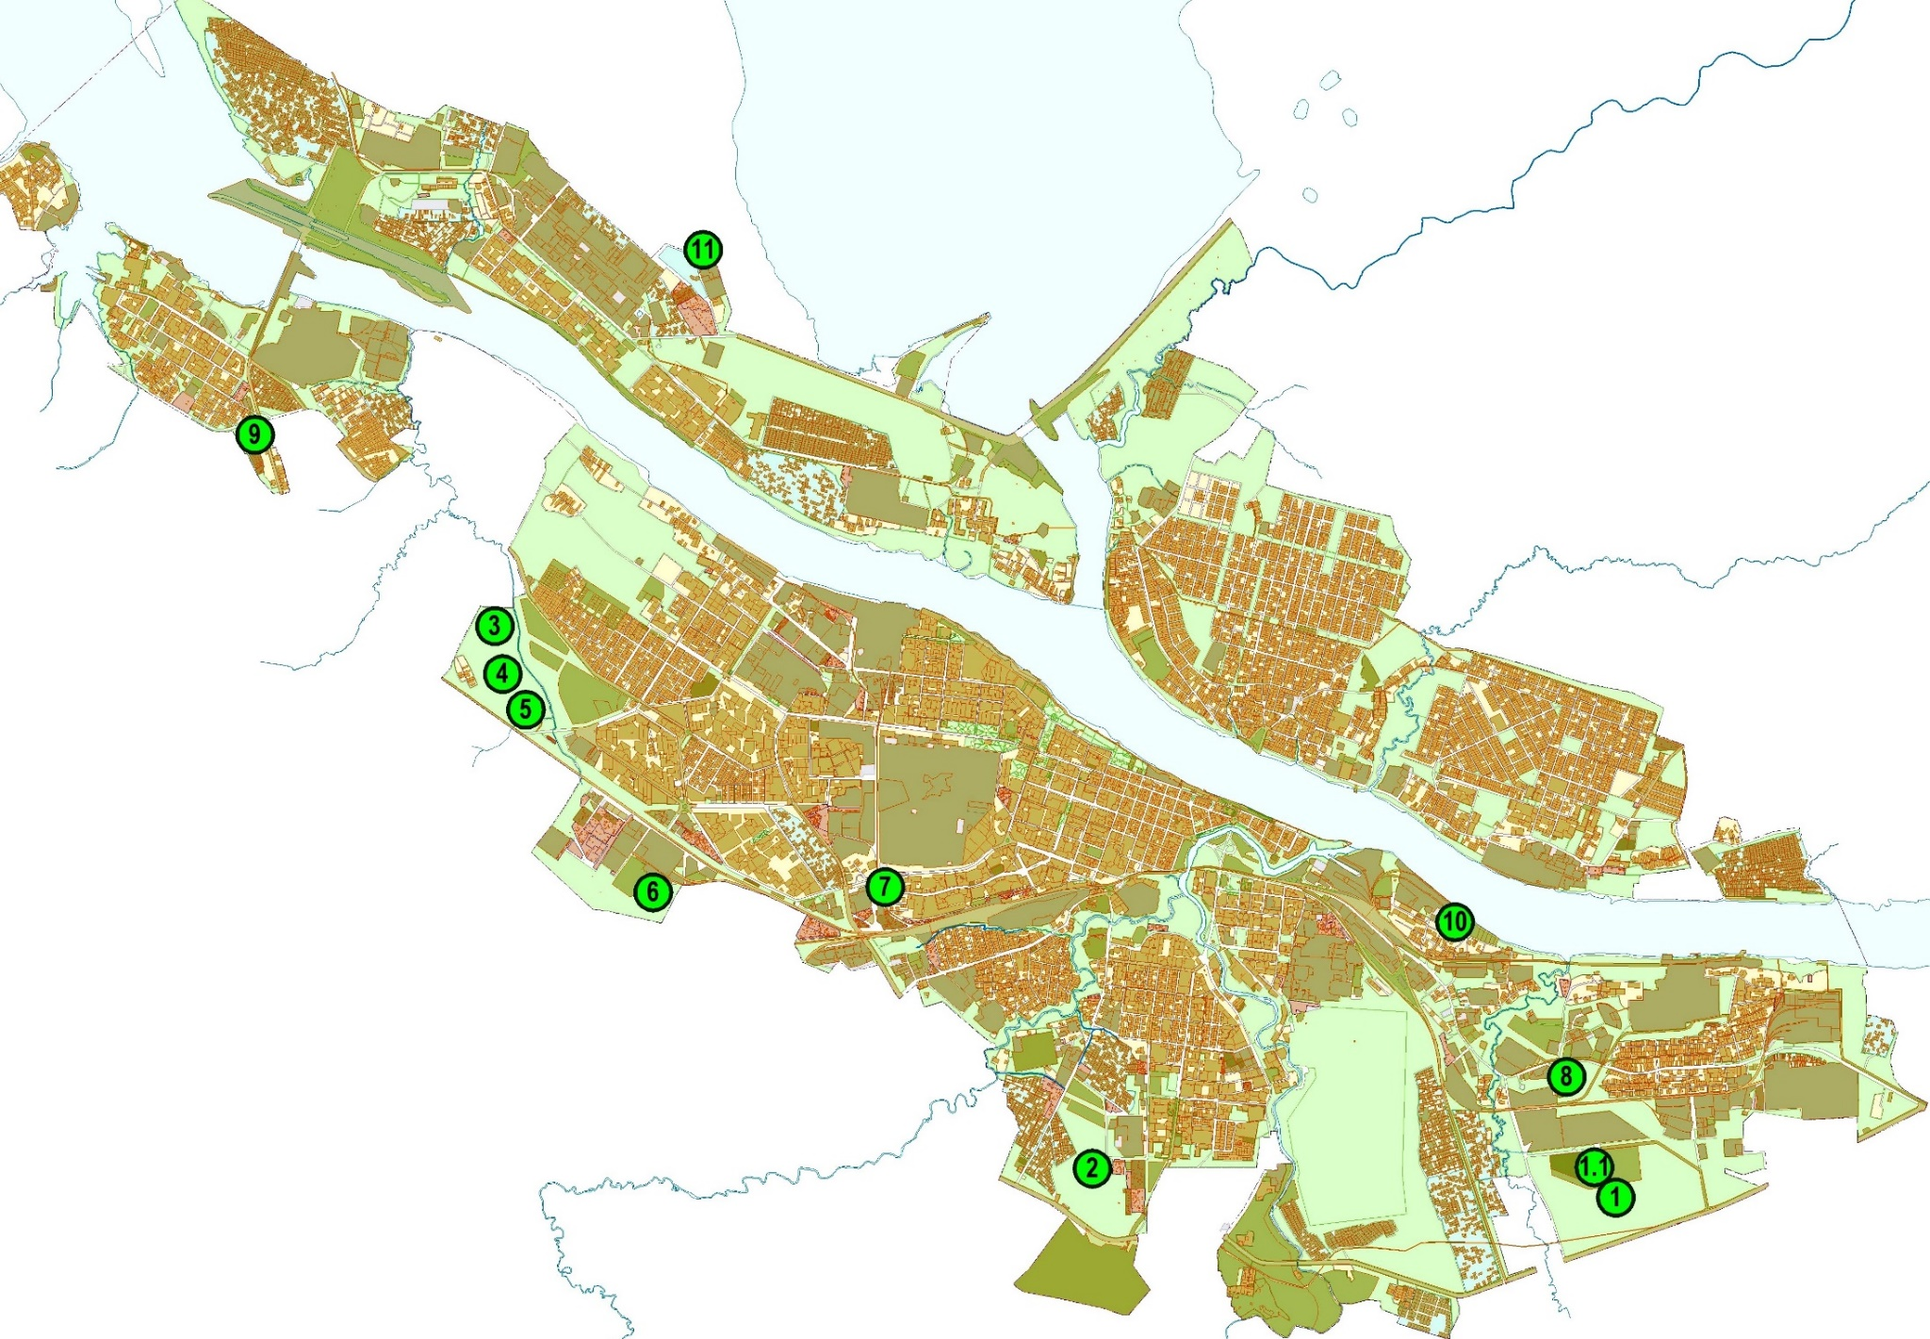
ПРОМЫШЛЕННЫЕ ПЛОЩАДКИ
6
www.rybinsk.ru

Slide 7
ОБЩЕСТВЕННО-ДЕЛОВАЯ ЗАСТРОЙКА
2
 | Наменование площадки | Микрорайон | Кадастровый номер/квартал | Площадь, кв.м | Категория земель
1 | Революции проспект, 51 | Юго-западная промзона | 76:20:070801:12 | 11352 | П5
2 | Революции проспект, 23 | Веретье-2 | 76:20:070604:222 | 1669 | ИТ4
3 | Баррикадная ул., 43* | Прибрежный | 76:20:060107:29 | 3491 | Ж1
4 | Баррикадная ул., 39 | Прибрежный | 76:20:060107:28 | 2693 | Ж1
5 | Софийская, 112 | Софийский | 76:20:100402:9 | 3000 | П5
6 | Софийская, 90 | Софийский | 76:20:100306:217 | 9542 | ОД3
7 | Луговая, 35 | Зечеремушный | 76:20:110128:106 | 4800 | П4
8 | Рабочая, 21 | Зечеремушный | 76:20:110110:178 | 821 | Ж1
9 | Николая Невского, 20 | Мариевка | 76:20:100525:11 | 4000 | П5
10 | Николая Невского, 24 | Мариевка | 76:20:000000:2910 | 27500 | ОД3
11 | Северный переулок, 52 а | Заволжье-1 | 76:20:030532:6 | 3203 | ОД3
12 | Карякинская, 16 | Центр | 76:20:080445:8 | 480 | ОД ИЦ
* Земельные участки в Перечне муниципального имущества, предназначенного для передачи во владение и (или) пользование субъектам малого и среднего предпринимательства

Slide 8
ОБЩЕСТВЕННО-ДЕЛОВАЯ ЗАСТРОЙКА
3
 | Наименование площадки | Микрорайон | Кадастровый номер/квартал | Площадь, кв.м | Категория земель
13 | Малая Вонговская ул. , 30 | Заволжье-1 | 76:20:030532:5 | 2094 | ОД3
14 | Арефинский тракт, 15Б | Заволжье-1 | 76:20:030628:13 | 6000 | ОД4
15 | Арефинский тракт, 15В | Заволжье-1 | 76:20:030628:247 | 2717 | ОД4
16 | Рулонный переулок, 8 | Заволжье-2 | 76:20:040502:7 | 2200 | ОД3
17 | Окружная дорога, 207 | Восточная промзона | 76:20:120311:2 | 4001 | ОД4
18 | Нефтяников ул. 14 | Им. Кирова | 76:20:120208:7 | 1163 | Ж1
19 | Кораблестроителей, 22 | Северный | 76:20:060203:1587 | 1858 | ОД3
Итого |  |  |  | 92 584

Slide 9
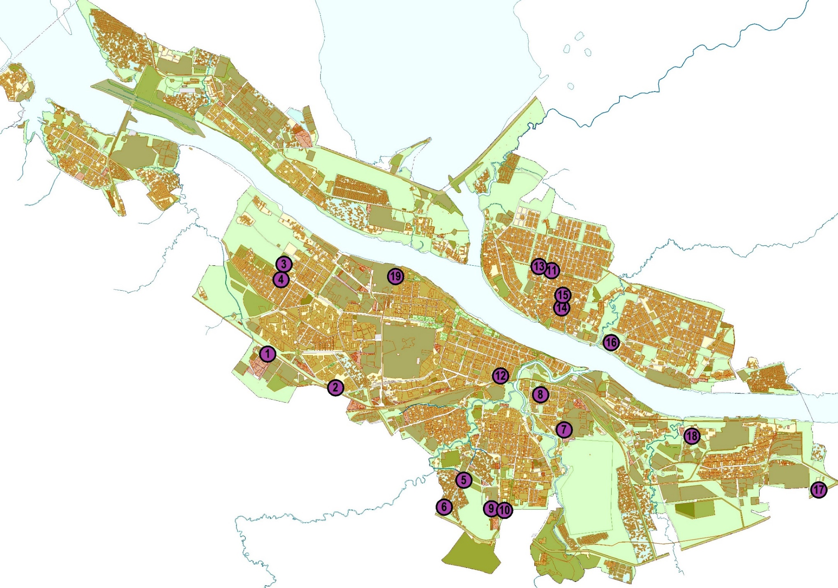
ОБЩЕСТВЕННО-ДЕЛОВАЯ ЗАСТРОЙКА
9
www.rybinsk.ru

Slide 10
ЖИЛАЯ ЗАСТРОЙКА
10
 | Наименование площадки | Микрорайон | Кадастровый номер | Площадь, кв.м | Категория земель
1 | Черепанова ул., 17а | Веретье-3 | 76:20:070603:53 | 2960 | Ж1
2 | Проектная, 6 | Переборы | 76:20:050405:29 | 5191 | Ж2
3 | Колышкина ул., 21 | Заволжье-2 | 76:20:040439:4 | 4500 | Ж1
4 | Ширшова, 30 | Заволжье-2 | 76:20:0000002631 | 3931 | Ж1
5 | Баррикадная, 34а | Прибрежный | 76:20:060106:217 | 3965 | Ж1
6 | Партизанская ул., 44 | Прибрежный | 76:20:060106:218 | 6744 | Ж1
7 | Бульвар 200 лет Рыбинска, 8 | Волжский поселок | 76:20:010511:28 | 3900 | Ж1
8 | Тракт Переборский, земельный участок 3п | Прибрежный район | 76:20:070403:216 | 234233 | Ж1
9 | Переборский тракт, земельный участок 7п | Прибрежный район | 76:20:070403:215 | 92706 | Ж1
Итого |  |  |  | 358130
www.rybinsk.ru

Slide 11
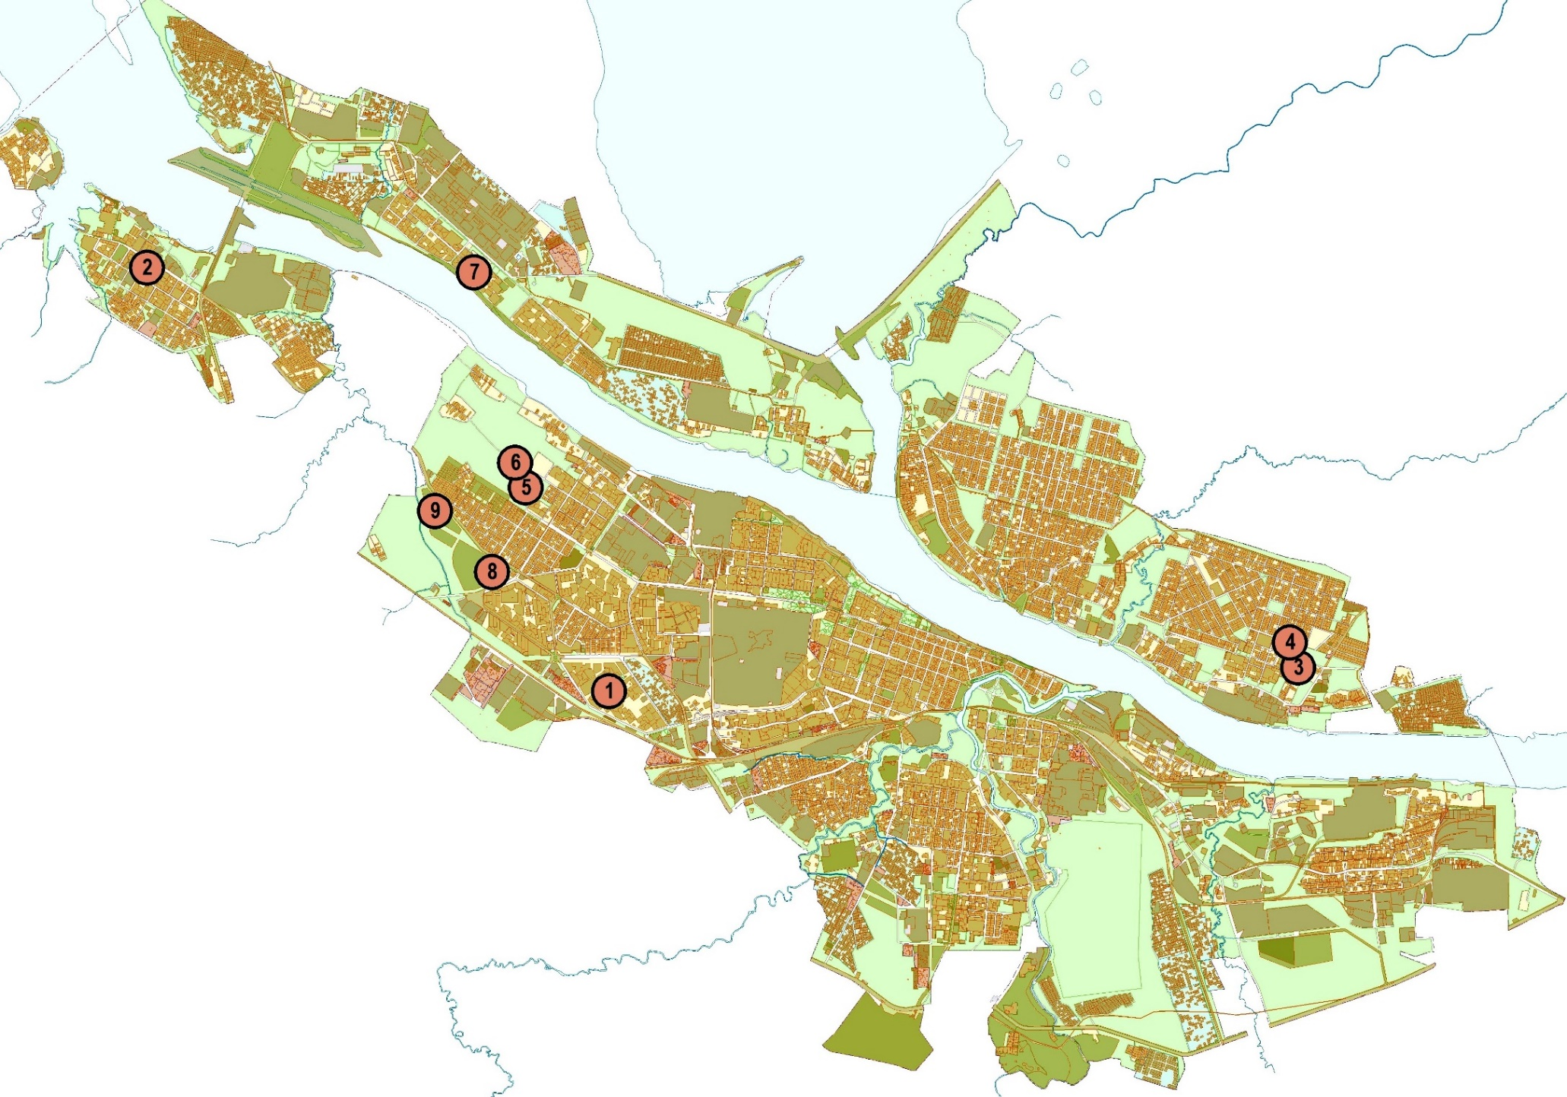
ЖИЛАЯ ЗАСТРОЙКА
11
www.rybinsk.ru

Slide 12
ПРОЕКТЫ ПЛАНИРОВОК НОВЫХ ТЕРРИТОРИЙ
12
Разработка проектов планировки и проектов межевания территории | Вид застройки | Площадь территории, га | Микрорайон | Год реализации | Количество формируемых земельных участков
В границах улиц: Софийская – Огородная - береговая линия реки Коровка | Промышленное и иное строительство | 16,3 | Софийский район | 2026 | Не менее 3
В границах улиц: Каменниковский тракт - Каменниковская ул. - СНТ Левый берег - береговой линии Рыбинского водохранилища - ГТС | Промышленное и иное строительство | 22,96 | Левобережный район | 2026 | Не менее 3
В районе Береговой ул. | Индивидуальное жилищное строительство | 19,7 | Район посёлок ГЭС-14 | 2026 | Не менее 60
В районе Козловской ул. | Индивидуальное жилищное строительство | 6 | Заволжская промзона | 2026 | Не менее 15
В границах улиц: 1-ая Выборгская – Николая Невского – Волочаевская – Окружная дорога – Софийская -существующий проезд у СНТ «Восход» | Промышленное и иное строительство | 146 | Район Южная промзона | 2026 | Не менее 10
Район Заволжье-2 | Индивидуальное жилищное строительство | 560 | Район Заволжье-2 | 2026 | Не менее 50
В районе пр-та 50 Лет Октября и Гэсовской ул. | Многоквартирное жилищное строительство | 11 | Район поселок Переборы | 2026 | Не менее 9 земельных участков в целях многоквартирного жилищного строительства
В районе улиц: Нахимова – Кутузова - Суворова | Индивидуальное жилищное строительство | 7,5 | Район посёлок завода Гидромеханизации | 2026 | Не менее 15
В районе д. 50а по Февральской ул. | Многоэтажное многоквартирное строительство | 0,45 | Район Мариевка | 2027 | Не менее 1
Восточная промышленная зона | Промышленное и иное строительство | 167 | Район Восточная промышленная зона | 2027 | Не менее 24
www.rybinsk.ru

Slide 13
ПРОЕКТЫ ПЛАНИРОВОК НОВЫХ ТЕРРИТОРИЙ
13
Разработка проектов планировки и проектов межевания территории | Вид застройки | Площадь территории, га | Микрорайон | Год реализации | Количество формируемых земельных участков
Для реконструкции защитной дамбы в районе посёлок Переборы | Промышленное и иное строительство | 1,96 | Район посёлок Переборы | 2027 | Не менее 14
В районе кадастрового квартала 76:20:010410 в районе Целинной ул. | Индивидуальное жилищное строительство | 7,96 | Район Волжский поселок | 2027 | Не менее 15
В районе ул. Федорова – 3-й Тарнопольской ул. (после Заволжье-2) | Индивидуальное жилищное строительство | 6 | Район Заволжье-2 | 2027 | Не менее 25
В районе Малой Кипячевской ул. (после Заволжье-2) | Индивидуальное жилищное строительство | 2,3 | Район Заволжье-2 | 2027 | Не менее 10
Пр. Серова от Гражданской ул. до Переборского тракта | Промышленное и иное строительство | 10 | Прибрежный район | 2027 | Не менее 1
Районе улиц: Бурлацкая – Каляева – Новолосевская – береговая линия ручья Крутец (после Заволжье-2) | Индивидуальное жилищное строительство | 25,3 | Район Заволжье-2 | 2027 | Не менее 15
В районе д. 1а по Полевой ул | Многоэтажное многоквартирное строительство | 0,16 | Зачеремушный район | 2028 | Не менее 1
В границах улиц: Луначарского – Карякинская – Кирова – Яна Гуса | Многоэтажное многоквартирное строительство | 3 | Район Центр города | 2028 | Не менее 1
В районе улиц Наволоки и Журнальной | Индивидуальное жилищное строительство | 95,38 | Прибрежный район | 2028 | Не менее 450
В районе улиц Сторожевой и Полярной | Индивидуальное жилищное строительство | 12,85 | Район Волжская промзона | 2028 | Не менее 60
В районе ул. Левитана | Индивидуальное жилищное строительство | 7,4 | Район поселок Балобаново | 2028 | Не менее 9
Врайоне Юго-западной промзоны | Промышленное и иное строительство | 35,7 | Район Юго-западная промзона | 2028 | Не менее 6
www.rybinsk.ru

Slide 14



КОНТАКТЫ
Глава городского округа город Рыбинск Рудаков Дмитрий Станиславович
тел.: +7 (4855) 29-00-02,
e-mail: office@rybadm.ru
Начальник управления экономического развития и инвестиций Мещеряков Илья Александрович
тел.: +7 (4855) 29-00-35,
e-mail: econ@rybadm.ru
Директор департамента имущественных и земельных отношений Наумова Ольга Николаевна
Тел.: +7(4855) 20-44-74 (доб.208),
e-mail: imush@rybadm.ru
Администрация городского округа город Рыбинск Ярославской области 152900, Ярославская обл., г. Рыбинск, ул. Рабочая, д.1

